Slide 1

ZenSleep产品商业计划书
汇报人：第二组
2024-10-06

Slide 2


目录
项目概述
产品介绍
市场分析
商业模式
营销策略

Slide 3
目录
财务分析
团队介绍
风险评估与应对
参考文献

Slide 4

01
项目概述

Slide 5

项目背景
失眠问题普遍
随着现代生活节奏的加快和工作压力的增大，失眠问题日益普遍，严重影响人们的健康和生活质量。
市场需求增长
随着人们对健康睡眠的重视，对助眠产品的需求不断增长，市场潜力巨大。
科技助眠趋势
随着科技的发展，智能助眠产品成为解决睡眠问题的重要手段，市场接受度逐渐提高。

Slide 6

项目机遇
消费升级
随着居民收入的增加和消费观念的转变，消费者对高品质、高科技助眠产品的需求不断增加。
政策支持
国家对健康产业的支持力度不断加大，为助眠产品的发展提供了良好的政策环境。
跨界融合
助眠产品与健康管理、智能家居等行业的跨界融合，为产品创新和市场拓展提供了新机遇。

Slide 7

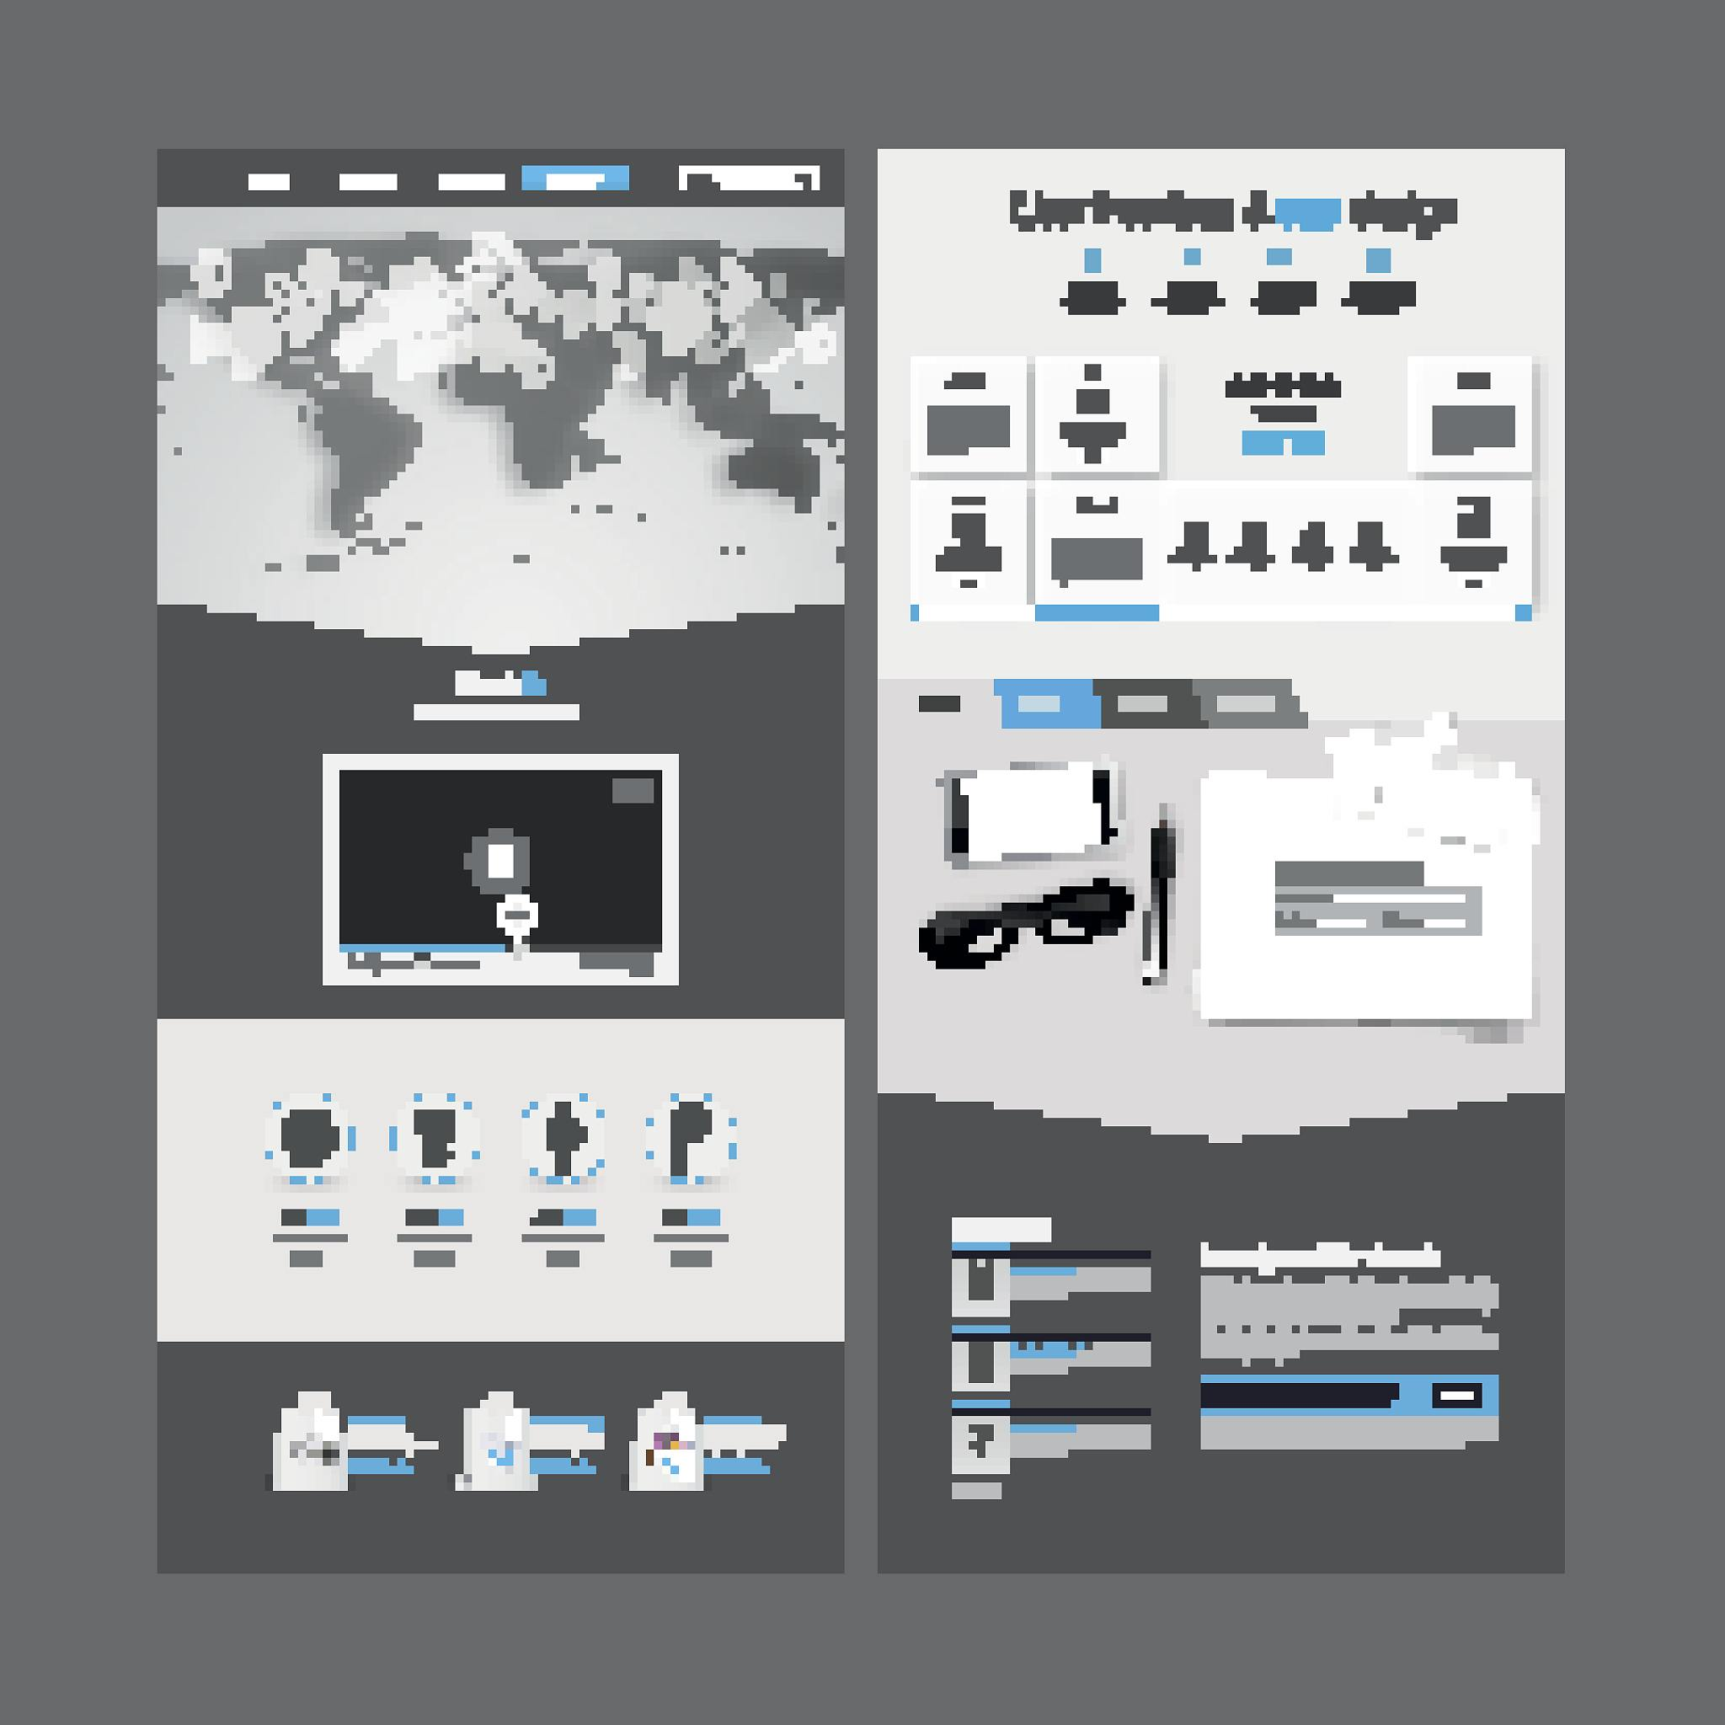

项目理念
以人为本
科技创新
绿色环保
以用户需求为核心，通过科技手段解决睡眠问题，提升生活品质。
不断研发新技术、新功能，提升产品的竞争力和用户体验。
注重产品的环保性能，采用绿色材料和生产工艺，减少对环境的影响。

Slide 8
产品概述
助眠音频播放、睡眠监测、助眠香薰等
工作压力大、睡眠质量差的城市白领、学生群体和中老年人。
产品名称
主要功能
独特优势
目标用户
ZenSleep智能助眠枕
结合助眠APP，实现个性化推荐和智能联动，提供全方位的助眠体验。

Slide 9

营销概述
市场定位
高端智能助眠产品市场，满足消费者对高品质睡眠的需求。
营销策略
线上线下相结合，通过社交媒体、电商平台等渠道进行宣传推广；与医疗机构、健康管理机构等合作，拓展销售渠道和市场影响力。
客户服务
建立完善的客户服务体系，提供优质的售前、售中和售后服务，提高客户满意度和忠诚度。

Slide 10
02
产品介绍

Slide 11
产品简介
产品名称
产品定位
ZenSleep智能助眠系统
ZenSleep致力于为现代都市人群提供全方位、智能化的助眠解决方案，通过科技手段改善用户的睡眠质量，提升生活品质。
主要功能
目标市场
助眠音频播放、睡眠监测、环境调控（如光线、温度）、助眠香薰等，全方位营造舒适的睡眠环境。
面向年轻白领、学生群体、中老年人等广泛存在睡眠问题的人群。

Slide 12
核心技术
智能音频技术
采用先进的音频处理技术，生成符合人体生理节律的自然声音和放松音乐，帮助用户快速进入深度睡眠状态。
睡眠监测与分析
集成高精度传感器，实时监测用户的睡眠周期、心率、呼吸等生理指标，通过大数据分析和机器学习算法，提供个性化的睡眠改善建议。
环境调控技术
结合物联网技术，智能调节室内光线、温度等环境因素，创造最适宜入睡的环境条件。
香薰释放技术
内置多种天然助眠香薰，通过智能控制系统精确释放，帮助用户放松身心，促进深度睡眠。

Slide 13
系统实现
硬件设计
ZenSleep智能助眠系统主要包括助眠枕头、智能音箱、环境调控模块和香薰释放装置等硬件组件，各组件间通过无线连接实现数据同步和功能联动。
软件平台
开发配套的手机APP，用户可通过APP设置助眠模式、查看睡眠监测报告、接收改善建议等，实现远程操控和个性化定制。
云服务支持
依托强大的云服务平台，实现用户数据的云端存储、分析和共享，为用户提供更加精准、个性化的睡眠改善方案。

Slide 14
作品特色与创新点
全方位助眠体验
个性化定制服务
01
02
ZenSleep不仅提供音频助眠功能，还结合环境调控和香薰释放等多种手段，为用户打造全方位的助眠体验。
通过智能监测和大数据分析，ZenSleep能够根据用户的睡眠习惯和生理特征，提供个性化的睡眠改善建议和服务。
智能化联动控制
健康环保理念
03
04
各硬件组件间通过无线连接实现智能化联动控制，用户可通过手机APP轻松设置和操控整个助眠系统。
ZenSleep坚持健康环保理念，选用天然助眠香薰材料，确保用户使用的安全性和舒适性。同时，通过智能调控减少能源浪费，促进可持续发展。

Slide 15
03
市场分析

Slide 16
市场现状
02
04
睡眠问题普遍性
产品多样化
随着现代生活节奏的加快和工作压力的增大，睡眠问题日益普遍，成为影响人们生活质量的重要因素。
助眠产品市场已呈现出多样化的发展态势，包括药物类、补充剂类、科技类以及环境改善类产品等。
法规与监管
市场需求增长
随着健康意识的提升，消费者对助眠产品的需求日益增长，市场潜力巨大。
助眠产品属于医药保健品范畴，受到相关法律法规的严格监管，企业在市场推广和销售过程中需遵守相关规定。
01
03

Slide 17

行业消费者竞争态势深入分析
消费者需求细化
竞争格局多元化
消费者对助眠产品的需求日益细化，个性化、定制化产品更受欢迎。
助眠产品市场竞争格局多元化，既有大型医药公司，也有新兴的科技创业公司。
品牌忠诚度
渠道拓展
品牌知名度、产品效果和用户体验是影响消费者购买决策的重要因素，企业需注重品牌建设和用户体验提升。
线上渠道成为助眠产品销售的重要渠道之一，企业需积极拓展线上市场，提高产品覆盖面和知名度。

Slide 18

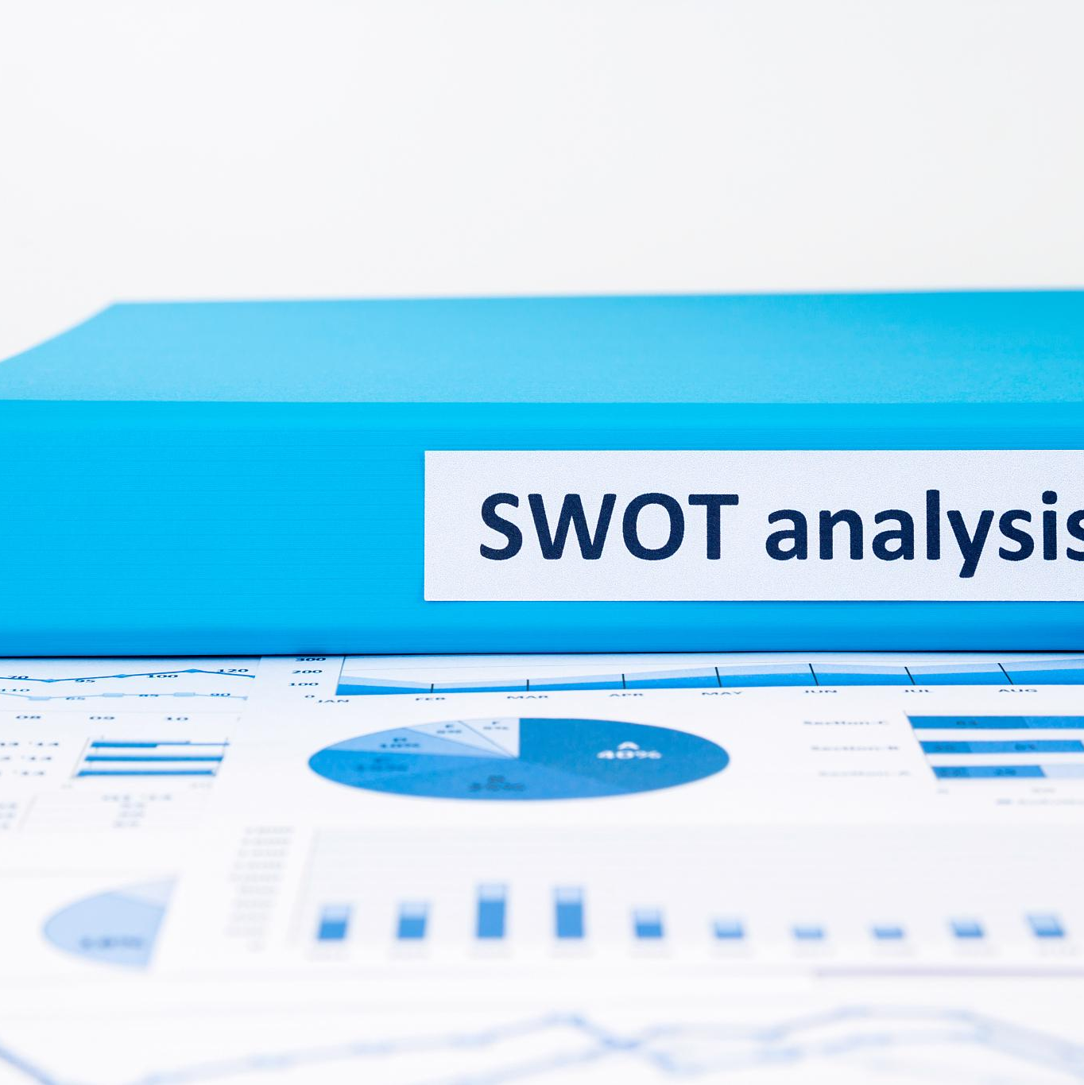
SWOT深度分析
优势（Strengths）
企业拥有先进的助眠技术研发能力、丰富的产品线和完善的销售渠道，能够满足不同消费者的需求。
劣势（Weaknesses）
企业在市场推广和品牌建设方面相对薄弱，需加强品牌宣传和用户口碑建设。
机会（Opportunities）
随着消费者对健康和睡眠质量的关注度提高，助眠产品市场前景广阔，企业需抓住市场机遇，不断创新产品和技术。
威胁（Threats）
市场竞争加剧，竞争对手不断增多；法规政策变化可能对产品销售产生影响；消费者对产品效果和副作用的担忧等。企业需密切关注市场动态和政策变化，制定有效的应对策略。

Slide 19
04
商业模式

Slide 20

目标用户
睡眠障碍人群
高压工作族
针对长期遭受失眠、多梦、早醒等睡眠障碍困扰的成年人，ZenSleep产品提供个性化助眠解决方案。
面向工作压力大、生活节奏快的职场人士，帮助他们缓解压力，提升睡眠质量。
老年人群
孕妇及产后妈妈
针对老年人普遍存在的睡眠质量下降问题，ZenSleep产品提供温和、有效的助眠手段。
关注孕期及产后女性因生理变化导致的睡眠问题，提供安全、舒适的助眠体验。

Slide 21
盈利模式
产品销售
订阅服务
通过线上线下渠道直接销售ZenSleep助眠产品，包括智能睡眠监测设备、助眠香薰、助眠音乐等，实现直接盈利。
推出会员订阅服务，为用户提供定期的睡眠评估报告、个性化睡眠改善方案及专属助眠资源，通过长期服务获取稳定收入。
合作伙伴分成
数据分析服务
与医疗机构、健康管理机构等合作，将ZenSleep产品作为服务内容之一，通过分成模式共享收益。
利用智能睡眠监测设备收集的用户数据，进行深度挖掘与分析，为相关行业提供有价值的睡眠研究报告，开拓新的盈利增长点。

Slide 22
05
营销策略

Slide 23

定价与促销策略
差异化定价
根据ZenSleep产品的不同功能和配置，制定差异化的价格策略，满足不同消费者的需求。例如，基础版产品面向大众市场，提供基本的助眠功能；高级版产品则针对追求高品质睡眠的消费者，提供更多个性化设置和专业服务。
捆绑销售
与床垫、枕头等其他睡眠相关产品进行捆绑销售，提供一站式睡眠解决方案，增加产品附加值，提升整体销售额。
限时折扣与优惠券
在节假日、新品上市等关键时间节点推出限时折扣和优惠券活动，吸引更多潜在消费者关注和购买。

Slide 24



定价与促销策略
客户推荐计划
鼓励现有客户推荐亲朋好友购买ZenSleep产品，为推荐者和被推荐者提供奖励，如折扣、赠品等，以口碑营销带动销售增长。

Slide 25

推广策略
线上推广
利用社交媒体、博客、视频分享平台等线上渠道进行广泛宣传，发布产品介绍、使用教程、用户评价等内容，吸引目标用户关注。同时，与知名睡眠专家、健康博主等合作，进行产品评测和推荐，提高产品权威性和信任度。
线下体验店
在一线城市繁华商圈开设ZenSleep线下体验店，让消费者亲身体验产品的助眠效果。在店内设置专业的睡眠咨询区，提供个性化的睡眠改善建议，增强消费者的购买意愿。

Slide 26
推广策略
KOL合作
与睡眠领域、生活方式领域的知名KOL合作，通过直播、视频分享等形式展示ZenSleep产品的使用场景和效果，借助KOL的影响力扩大产品曝光度和知名度。
公关活动
参加国内外知名睡眠健康展会、论坛等活动，展示ZenSleep产品的创新技术和卓越性能，提升品牌形象和行业地位。同时，举办线上线下的睡眠健康讲座和研讨会，普及睡眠健康知识，提高消费者对睡眠问题的重视程度。

Slide 27
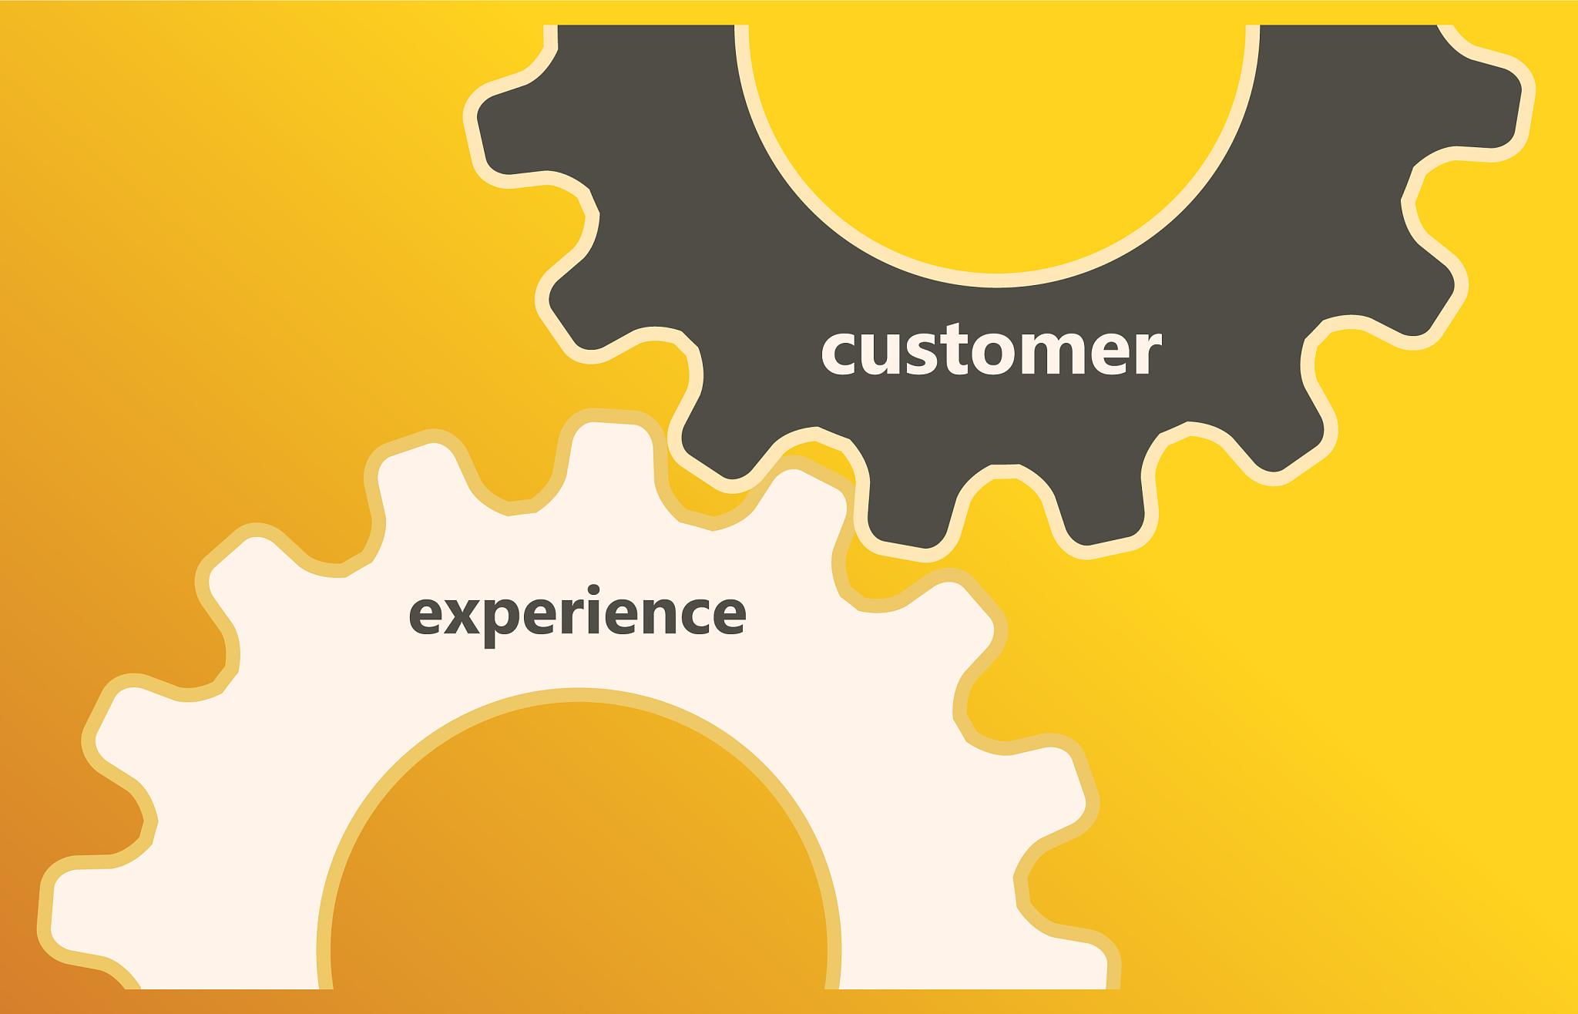
客户服务
售前咨询
设立专业的售前咨询团队，通过电话、在线客服等多种方式解答消费者的疑问，提供详细的产品介绍和购买建议。同时，根据消费者的需求推荐最适合的产品配置和套餐方案。
售中服务
在消费者购买过程中提供全程跟踪服务，确保订单准确无误并及时发货。对于有特殊需求的消费者，如定制服务、加急发货等，提供个性化的解决方案。

Slide 28


客户服务
售后服务
建立完善的售后服务体系，包括产品退换货、维修保养、技术支持等方面。设立专门的售后服务热线，确保消费者在遇到问题时能够得到及时响应和解决。同时，定期对消费者进行回访和满意度调查，收集反馈意见并不断改进产品和服务质量。
会员服务
推出会员制度，为会员提供更加优惠的价格、专属的客服通道、定期的睡眠健康报告等增值服务。通过会员服务增强消费者的忠诚度和粘性，促进复购和口碑传播。

Slide 29
06
财务分析

Slide 30

资金来源与结构
自有资金
天使投资
详细说明创始人及核心团队的初始资金投入，包括个人储蓄、家庭支持等。
阐述吸引天使投资人的策略，包括投资人的背景、投资意向及预期投资额度。
风险投资
政府补助与贷款
分析潜在风险投资机构的关注点和合作可能性，制定融资计划。
探讨申请政府科技项目补助、创新基金及银行贷款的可行性和具体流程。

Slide 31



股本结构
股权分配原则
创始人持股
员工股权激励
明确股权分配的依据，如出资比例、贡献度、技术专利等。
阐述创始人团队的持股比例及锁定期安排。
介绍为员工设立股权激励计划的必要性、实施方式及预期效果。

Slide 32
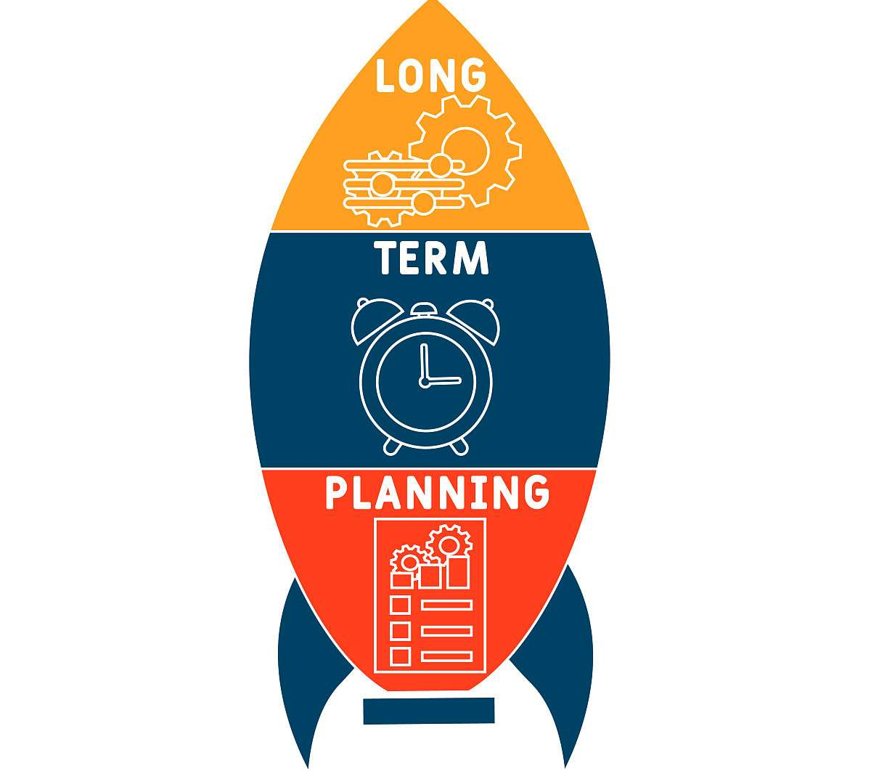
启动资金运用
研发支出
01
详细说明产品研发、测试、认证等阶段的资金需求及分配计划。
市场推广
02
阐述市场推广策略、渠道建设及初期品牌宣传的资金投入。
运营准备
03
包括办公场地租赁、设备购置、团队建设等运营准备工作的资金需求。

Slide 33

成本结构
固定成本
如租金、设备折旧、人员工资等长期稳定的支出项目。
变动成本
随产品销量变化的成本，如原材料采购、包装费用、运输费用等。
管理费用
包括行政、财务、法务等支持性部门的运营成本。

Slide 34


成本分析与预测
成本趋势分析
成本优化策略
基于历史数据和行业趋势，预测未来成本的变化趋势。
提出降低成本的措施，如规模效应、供应链管理优化、技术创新等。

Slide 35

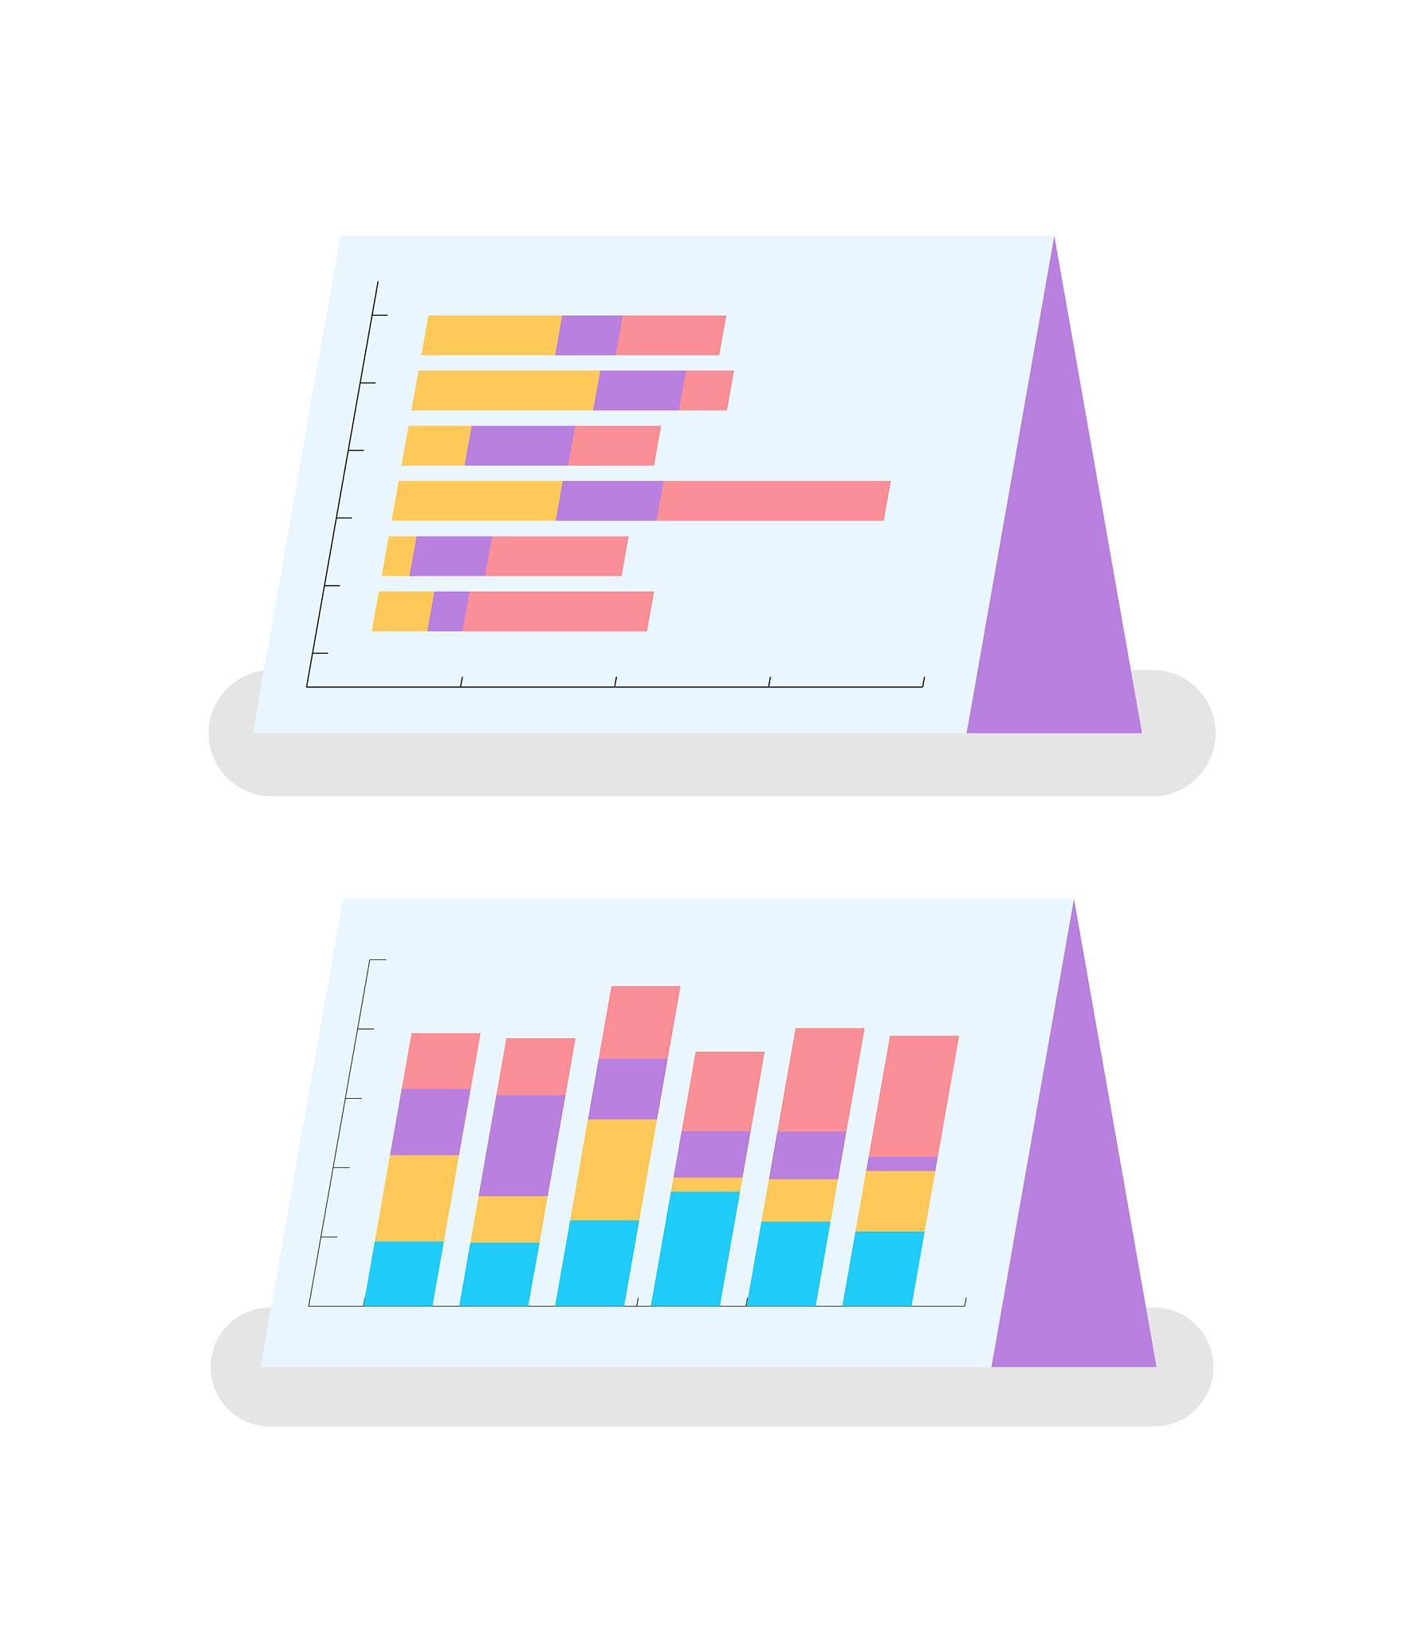

收入分析与预测
收入来源
收入预测模型
敏感性分析
明确产品的主要销售渠道和收入来源，如线上销售、线下零售、企业合作等。
建立基于市场容量、渗透率、定价策略等因素的收入预测模型。
评估不同市场条件下收入预测的稳健性，识别潜在风险点。

Slide 36

财务报表预测
利润表预测
展示未来几年的预计收入、成本、利润等关键财务指标。
现金流量表预测
预测企业经营活动、投资活动和筹资活动产生的现金流量。
资产负债表预测
反映企业未来资产、负债和所有者权益的变化情况，评估企业的财务健康状况。

Slide 37
07
团队介绍

Slide 38

团队概况
团队名称
ZenSleep创业团队。
团队理念
致力于通过科技改善人们的睡眠质量，提高生活品质。
团队规模
由5名全职成员和2名兼职顾问组成。

Slide 39
团队成员介绍
01
张嘉慧
03
睡眠研究专家
首席执行官（CEO）兼首席技术官（CTO）。
背景：华南师范大学本科生。
职责：负责公司战略规划和整体运营。
职责：提供专业的睡眠知识支持，确保产品的科学性。
02
温晓雪
首席营销官（CMO）。
背景：华南师范大学本科生。
职责：负责市场策略和品牌建设。

Slide 40
团队架构
管理层
研发部
市场部
负责制定公司战略和决策，监督团队运营。
负责产品设计和开发，技术创新和知识产权管理。
负责市场调研、推广和销售，与客户保持沟通和反馈。
财务部
法律顾问团
负责公司财务管理和资金运作，确保公司稳健发展。
为公司提供法律支持和合规建议，规避法律风险。

Slide 41

导师介绍
曹阳
华南师范大学计算机学院 计算机应用系
副教授

Slide 42
08
风险评估与应对

Slide 43
风险类型详细分析
01
02
03
04
05
市场风险：市场需求变化、消费者偏好转移、竞争对手策略调整等可能导致市场份额下降。需密切关注市场动态，定期进行市场调研，确保产品符合市场需求。
技术风险：产品研发过程中可能遇到技术难题，导致产品延期上市或性能不达标。需建立专业的研发团队，加强技术储备，确保技术方案的可行性和稳定性。
供应链风险：原材料供应不稳定、生产成本波动等可能影响产品生产和交付。需建立多元化的供应商体系，优化库存管理，确保供应链的稳定性和灵活性。
财务风险：资金筹措困难、成本控制不力等可能导致项目资金短缺。需制定合理的财务计划，加强成本控制，确保项目资金充足且使用效率最大化。
法规政策风险：政策法规变化可能对产品上市、销售等环节产生影响。需密切关注政策法规动态，确保产品符合相关法规要求，及时调整经营策略。

Slide 44
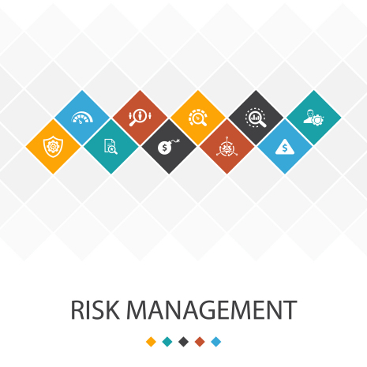
风险应对策略
市场风险应对
加强市场调研，了解消费者需求变化；优化产品组合，提高产品竞争力；加强品牌建设和营销推广，提升品牌知名度和美誉度。
技术风险应对
加大研发投入，引进先进技术；建立技术合作机制，与高校、科研机构等建立合作关系；加强知识产权保护，确保技术成果的安全和稳定。
供应链风险应对
建立多元化的供应商体系，降低对单一供应商的依赖；加强库存管理，确保原材料供应充足且成本可控；优化生产流程，提高生产效率和质量。

Slide 45



风险应对策略
财务风险应对
制定合理的财务计划，确保项目资金充足；加强成本控制，优化资源配置；建立风险预警机制，及时发现并应对潜在的财务风险。
法规政策风险应对
密切关注政策法规动态，及时调整经营策略；加强合规管理，确保产品符合相关法规要求；建立与政府部门的良好沟通机制，争取政策支持和优惠待遇。

Slide 46
退出机制
01
03
上市退出
清算退出
02
04
当企业发展到一定规模且具备上市条件时，可通过上市融资实现资本退出。需提前规划上市路径和时间表，确保上市过程的顺利进行。
并购退出
若项目无法继续推进或面临重大风险时，可考虑进行清算退出。需制定详细的清算方案和时间表，确保清算过程的合法、合规和有序进行。
股权转让退出
积极寻求与行业内领先企业的并购机会，通过被并购实现资本退出。需明确并购对象和条件，确保并购过程的公平、公正和透明。
通过向其他投资者转让股权实现资本退出。需明确股权转让的对象和条件，确保股权转让过程的公平、公正和透明。同时，需关注股权转让后的企业治理结构和经营策略变化。

Slide 47
09
参考文献

Slide 48
参考文献
市场调研数据
行业报告分析
竞争对手分析
根据多项市场调研数据显示，现代人普遍面临睡眠问题，超过60%的人表示自己睡眠不足，近40%的人表示睡眠质量不佳。这一市场需求为ZenSleep产品的推出提供了坚实的基础。
参考了贝哲斯咨询、恒州恒思等行业报告，对全球及国内睡眠市场的规模、增长趋势、竞争格局等进行了深入分析，为ZenSleep产品的市场定位和发展战略提供了有力支持。
对国内外知名睡眠品牌如SleepInnovations、SleepCouncil等进行了详细的产品线、品质、口碑以及营销策略的分析，为ZenSleep产品的差异化竞争提供了参考。

Slide 49

THANKS
感谢观看

